Slide 1

KONCEPCIJE I METODE ERGONOMSKOG PROJEKTOVANJA

Slide 2
Koncepcije ergonomskog projektovanja
Ergonomska istraživanja ’60-tih godina prošlog veka bazirala su se na 2 metodološka pristupa:
Mehanistički – pristup od “mašine ka čoveku” (uveo precizne metode, otkrio ograničenja delatnosti čoveka).
Antropocentrični – pristup od “čoveka ka mašini” (uzima u obzir različita svojstva čoveka, adaptaciju, odlučivanje u nepredviđenim/
vanrednim situacijama...).

Slide 3
U drugoj polovini ’60-ih godina prošlog veka javlja se projektivni pristup (Lomov - ergonomija kao psihološka nauka) - uvodi pojam “projektovanja ljudske delatnosti” kao jedan od osnovnih zadataka ergonomije.
Ova koncepcija se bazira na antropocentričnim osnovama.
Koncepcija Sistema aktivnosti ‘69–‘71. godina prošlog veka (ergonomija kao tehnička disciplina, ne podržava podelu funkcija između čoveka i mašine, već samo aktivnosti koje čovek i mašina ostvaruju zajedno).

Slide 4

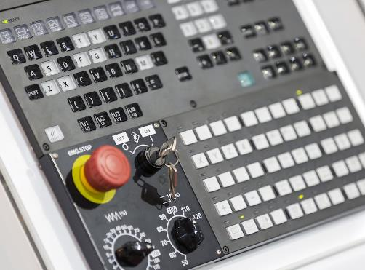
Koncepcija kompleksnog projektovanja eksternih i internih sredstava aktivnosti - početkom ’70-ih godina prošlog veka .
U eksterna sredstva spadaju:
  informacioni modeli,
  kompjuterska tehnika,
  algoritmi,
  programi,
  sredstva i
  organi upravljanja.
U interna sredstva spadaju:
  konceptualni modeli,
  metode odlučivanja,
  navike,
  upravljačka i izvršna dejstva.
Notes:
SPI - sredstva za predstavljanje informacija
OU – organi upravljanja

Slide 5
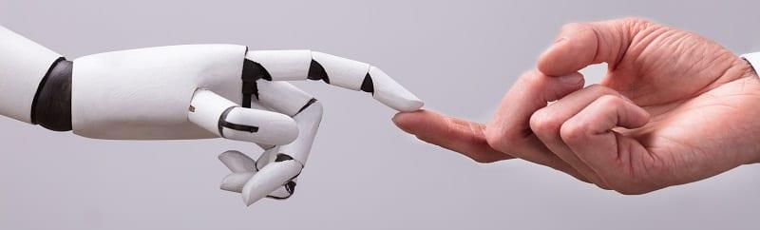
Jednakokomponentna koncepcija – čovek i mašina se razmatraju kao ravnopravne komponente sistema ČM.
Autori razdvajaju tehniku i tehnička sredstva (pod kojima podrazumevaju SPI i OU), pri čemu su SPI i OU veza između ljudske i tehničke komponente sistema koji imaju zajedničke ulaze i izlaze.
Notes:
SPI - sredstva za predstavljanje informacija
OU – organi upravljanja

Slide 6
Sistemsko-antropocentrična koncepcija razvija se u drugoj polovini ’70-ih god. prošlog veka, čovek se posmatra kao ključna komponenta ergatičkog sistema, slična je kao prethodna.
Sistemsko-sinergetski pristup, razvija se u našoj zemlji, početkom ’80-ih godina prošlog veka, vodeći računa o interakciji svih delova 3 sistema i njihovih podsistema ČO-TT-RS.
Tehnologija
Radna sredina
Čovek
Notes:
Ergatički sistem je svrsishodna celina složenog sistema koji se sastoji od čoveka, sredstava rada, predmeta rada i unutrašnje sredine.

Slide 7
Ergonomsko projektovanje pomoću računara
Omogućava dostupnost ergonomskih podataka u ranoj fazi projektovanja.
Postoje brojni sistemi kompjuterskog projektovanja ES (Anybody, Boeman, Car, Ergo Shape, Combiman, Cyberman, Jack...).
Najupotrebljavaniji je SAMMIE sistem – 3D sistem koji se sastoji od ljudskog modela sa promenljivom antropometrijom i sa sopstvenim modeliranjem radnog prostora.
Prednost korišćenja CAD u odnosu na klasično projektovanje je: kraće vreme projektovanja, rana dostupnost podataka, niska cena projekta.

Slide 8
Metode i tehnike ergonomskog projektovanja
Sistemski pristup u EP zahteva primenu i kombinaciju različitih metoda, koje se mogu podeliti na:
Psihološke (analiza delatnosti operatera).
Fiziološke (izučavanje funkcionalnih stanja operatera).
Matematičke (statistička obrada, opisivanje odnosa među promenljivima, postavljanje modela delatnosti operatera).
Imitacione (modeliranje delatnosti operatera).

Slide 9
Psihološke metode
Osnovu ove metode čine posmatranje i eksperiment.
Cilj posmatranja je uočiti psihičke procese proučavanjem spoljašnjih pojava kod čoveka pri radu (mimika, govor i efekti rada). Obično se dopunjuje foto i video snimcima, ne ometajući radnu aktivnost. Može se dopuniti i razgovorom ili anketiranjem.
Prednost razgovora je u mogućnosti promene pitanja i dodatnih objašnjenja.
Prednost ankete je obuhvatanje velikog broja ispitanika, pri čemu se mora voditi računa o kvalitetu pitanja.

Slide 10
Eksperiment može biti laboratorijski i prirodni. Laboratorijski eksperiment se obavlja u simuliranim i selektovanim uslovima, za razliku od prirodnog, koji se obavlja u realnim uslovima, što mu daje prednost.
Testovi predstavljaju skup zadataka pomoću kojih se proverava nivo razvijenog psihološkog stanja ili delovanja kod operatera.
Najčešće se koriste kod profesionalnog odabira i kontrole stanja operatera, ali je osnovni nedostatak u tome što oni procenjivanju trenutna, a ne moguća znanja operatera.
Mogu se obaviti pisanim putem ili pomoću aparature.

Slide 11
Fiziološke metode
Elektroencefalografija – EEG
Kožno-galvanska reakcija – KGR
Elektromiografija – EMG
Elektrokardiografija – EKG
Elektrookulografija – EOG
Elektropneumografija – EPG
Ispitivanje spektralnih i vremenskih karakteristika govora.

Slide 12
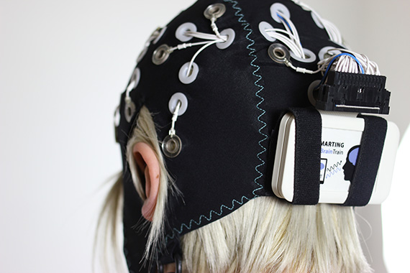
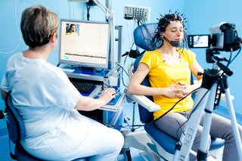
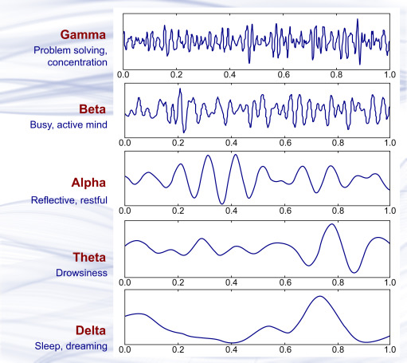
Fiziološke metode
Elektroencefalografijom – EEG – se registruju električni potencijali nastali kao posledica aktivnosti CNS. Razlikujemo alfa, beta, delta, teta ritam.
Ako dominiraju delta i teta ritam (niske učestalosti) to označava stanje sna, smanjene budnosti ili umora.

Slide 13
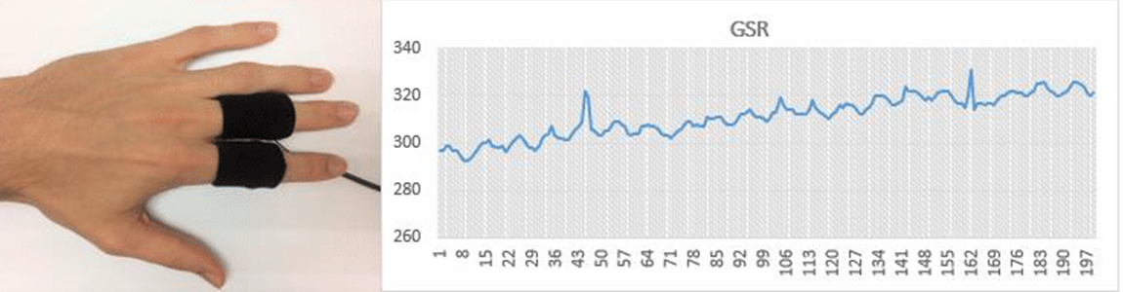
Fiziološke metode
Kožno-galvanskom reakcijom – KGR – se registruju promene električnog otpora kože (Fere) i električnog potencijala kože (Farhanov).
Ovom metodom se najbolje registruju emocionalna naprezanja čoveka.
Ako je razlika između 2 tačke na koži 10-30 mV/cm to odgovara normalnom naprezanju, a može dostići čak 100 mV/cm što odgovara visokom emocionalnom naprezanju.

Slide 14
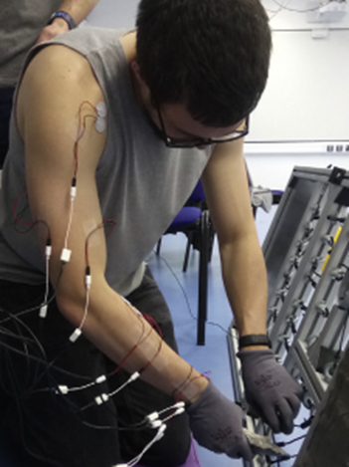
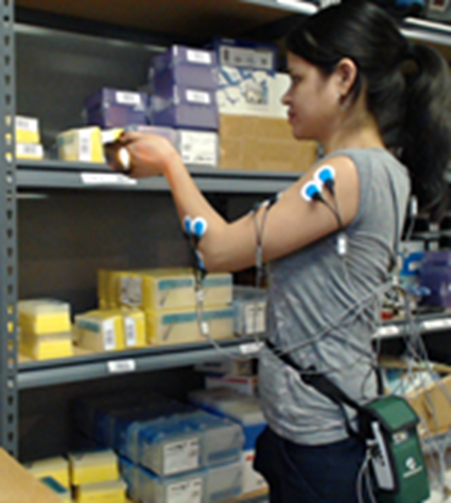
Elektromiografijom EMG se registruju biopotencijali mišića, služi kao objektivni pokazatelj statičkih i dinamičkih naprezanja mišića. Koristi se za izučavanje radnih položaja i pokreta operatera i za registrovanje umora.

Slide 15
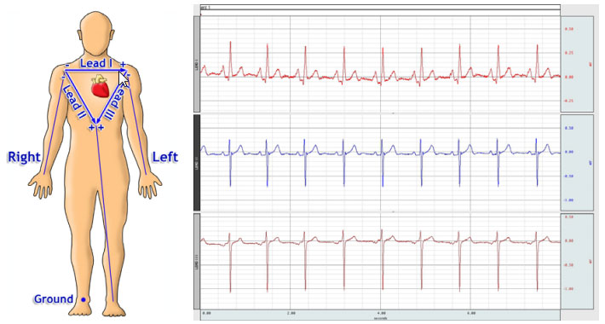
Elektrokardiografijom EKG se registruju biopotencijali srčanog mišića. Koristi se za praćenje radnog naprezanja čoveka, određivanjem srčane frekvencije i sistolnog pokazatelja.

Slide 16
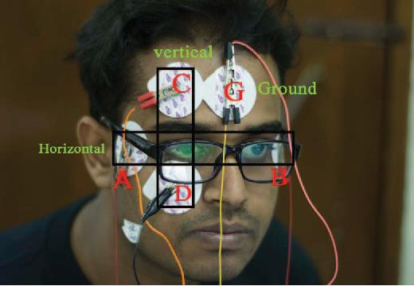
Elektrookulografijom EOG se registruju električne aktivnosti mišića oka, horizontalna i vertikalna pomeranja oka. Koristi se za analizu rada vizuelnog sistema čoveka.

Slide 17
Elektropneumografijom EPG se registruju spoljni efekti disanja, a koristi se za ocenu psihofizičkih naprezanja.
U normalnim uslovima učestalost disanja je oko 20, dok je pri uzbuđenju ili naprezanju i do 50-60 promena u minuti.
Spektralne i vremenske karakteristike govora prate se putem izmena spektralnog sastava zvučnih talasa.
Ova metoda služi za proučavanje emocionalnih stanja, naprezanja i umora. Tako je pri umoru na pr. govor razvučen.

Slide 18
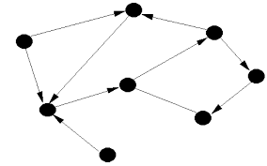
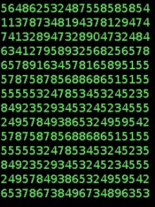
Matematičke metode
Ne postoji univerzalni matematički model, već se koristi kombinacija više metoda:
teorija algoritama,
teorija grafova,
teorija matrica,
teorija verovatnoće,
teorija pouzdanosti,
teorija informacija,
teorija masovnog opsluživanja,
statistika,
faktorska i korelaciona analiza,
metoda Monte Karlo...

Slide 19
Teorija informacija omogućava da se čovek predstavi kao sistem veza sa ulazom, prenosom i izlazom.
Koristi se za merenje složenosti rada, za ocenu vremena obrade informacija, za usaglašavanje brzine predaje informacije čoveku.
Propusna moć za prijem signala sa njihovim kratkotrajnim pamćenjem je 2-4 bit/s, ako je potrebno dugotrajno pamćenje, propusna moć opada na deseti deo i niže.
Nedostaci: čovek poruke shvata subjektivno, uči, zaboravlja, menja se za razliku od elektron. sredstava veze.

Slide 20
Teorija masovnog opsluživanja je deo teorije verovatnoće, koristi se za formiranje modela delatnosti operatera.
Ova teorija u ergonomiji daje objašnjenje kod prekoračenja operativne memorije i kod grupnih delatnosti, a može da posluži i za analizu grešaka.
U teoriji masovnog opsluživanja se koriste diskretni procesi Markova, neprekidni procesi Markova i metoda Monte Karlo.
Teorija automatskog upravljanja koristi se za formiranje matematičkog modela delatnosti operatera u kontinualnim sistemima u kojima operater ima ulogu praćenja ili naređenja.

Slide 21
Imitacione metode
Specijalni slučaj računarskog modeliranja, predstavljaju dopunu matematičkih i eksperimentalnih metoda.
Formiranje imitacionog modela se bazira na primeni podataka iz psihologije, tehničkih nauka, matematičkog planiranja, eksperimenata i informatike.
Struktura modela se sastoji iz:
simulatora modela i uslova rada,
imitatora delatnosti i komunikacija,
generatora zadataka,
bloka početnih uslova,
bloka obrade i registrovanja rezultata i
bloka upravljanja.

Slide 22

Formiranje baze podataka
Za formiranje baze podataka neophodno je poznavanje statističkih pojmova i metoda:
A) Vrste promenljivih
B) Izbor uzorka ispitanika
C) Analiza podataka
D) Standardna devijacija
E) Korelacija
F) Centili

Slide 23
Formiranje baze podataka
A)Vrste promenljivih
U ergonomiji se javljaju 2 vrste promenjljivih:
Nezavisne promenljive:
Promenljive radnog zadatka (tempo rada, dužina ciklusa rad - odmor...).
Promenljive okoline (buka, osvetljenje, temperatura...)
Promenljive ispitanika (starost, visina, težina...).
Zavisne promenljive koje predstavljaju neku meru mogućeg delovanja nezavisne promenljive na način izvršenja zadatka (npr. vreme reakcije čoveka).

Slide 24
B) Izbor uzorka ispitanika
Uzorak mora biti reprezentativan, tj. dovoljno veliki i izabran na slučajan način.
Slučajni uzorak - onaj u kome svaki element ima istu verovatnoću da bude izabran. Slučajni uzorci jedini imaju poznatu raspodelu, uglavnom normalnu.
U praksi se može primeniti i sistematski uzorak -
Prema nekom popisu (npr. ljudi prema azbučnom redu) izabere se jedan, slučajnim izborom, a nakon toga se bira svaki n-ti član.
Stratifikovan/slojevit uzorak - Elementi se podele u grupe/slojeve prema nekim karakteristikama, pa se iz svake grupe uzima slučajni uzorak. Reprezentativnost uzorka je često bolja nego kod slučajnog uzorka.

Slide 25
C) Analiza podataka
Nakon faze prikupljanja, sređivanja, grupisanja i prikazivanja podataka, određuju se statistički parametri da bi se svela masa podataka.
Značajan podatak je srednja vrednost ili mera centralne tendencije.
Prema načinu određivanja srednje vrednosti se dele na:
Srednje vrednosti koje se određuju matematički tj. Izračunavanjem - aritmetička, geometrijska ili harmonijska sredina i
Srednje vrednosti koje se određuju po položaju u statističkom nizu - pozicione srednje vrednosti (medijana-centralna vrednost, mod-vrednost najveće frekvencije).

Slide 26
D) Standardna devijacija
Potrebno je znati kako i koliko se rezultati grupišu oko srednje vrednosti da bismo procenili da li je dobijena aritmetička sredina dobar reprezent rezultata.
Raspon tj. razlika između najvećeg i najmanjeg rezultata je najjednostavnija, ali najnetačnija mera grupisanja rezultata.
Varijansa je aritmetička sredina kvadrata odstupanja.
Standardna devijacija je kvadratni koren iz varijanse. Pokazuje standardna odstupanja vrednosti članova serije od sopstvene aritmetičke sredine, najtačnija je.

Slide 27
E) Korelacija
Kada su 2 pojave međusobno zavisne onda kažemo da postoji korelacija. Npr. postoji veza između starosti i povišenog krvnog pritiska, ekonomskog statusa i zdravstvenog stanja...
Tu vezu izražavamo stepenom korelacije, tj. koeficijentom korelacije.
Koeficijent korelacije se kreće u granicama -1 do +1.
Znak + pokazuje da promenjljive zajedno rastu (npr. visina i težina), dok znak – označava da jedna raste, a druga opada.

Slide 28
Kada je koeficijent korelacije između:
0-0,2 postoji niska - neznatna povezanost;
0,2-0,4 laka povezanost;
0,4-0,7 značajna povezanost;
0,7-1 visoka i vrlo visoka povezanost.

Slide 29
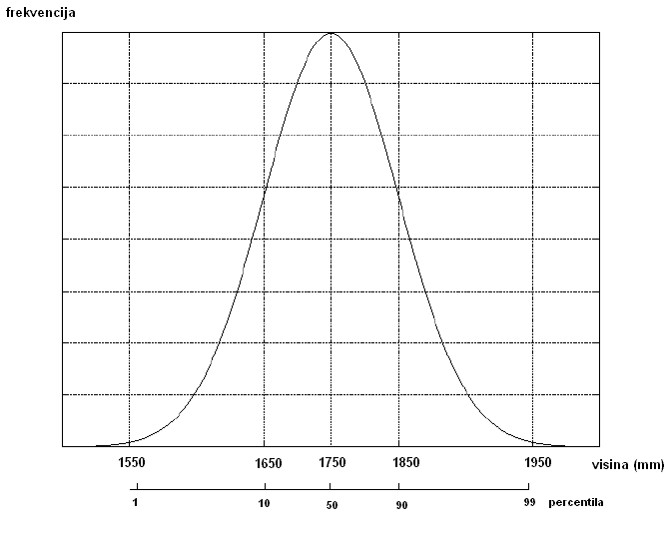
F) Centili
Ergonomski podaci imaju osobinu normalne raspodele, tj. tendenciju grupisanja i ravnomernog rasipanja oko srednje vrednosti.

Slide 30
Centil predstavlja procenat populacije koji sigurno ima manju vrednost od one vrednosti koja pripada datom centilu.
Najčešće se koriste tzv. centili praga, 5-ti, 50-ti i 95-ti centil.
Bilo koji centil se može izračunati pomoću formule:
k_{x} – koeficijent koji odgovara određenom centilu
σ – standarna devijacija

Slide 31
Centili praga, 5-ti, i 95-ti se najčešće koriste.
Ako 5 centilu visine čoveka pripada vrednost od 160 cm, tada je sigurno 5 % populacije niže od ove vrednosti, a 95% više;
Ako 95 centilu dohvata ruku odgovara vrednost od 85 cm, tada samo 5% populacije ima veći dohvat, a 95% sigurno manji.
Ako se, na primer, projektom traži da korisnik dohvati nešto, trebalo bi koristiti podatke za 5 centil.
Zavisno od prirode problema projektovanja, projektovani proizvod bi trebalo da zadovolji 5 ili 95 centil, kako bi se najveći broj korisnika mogao njime udobno koristiti.

Slide 32
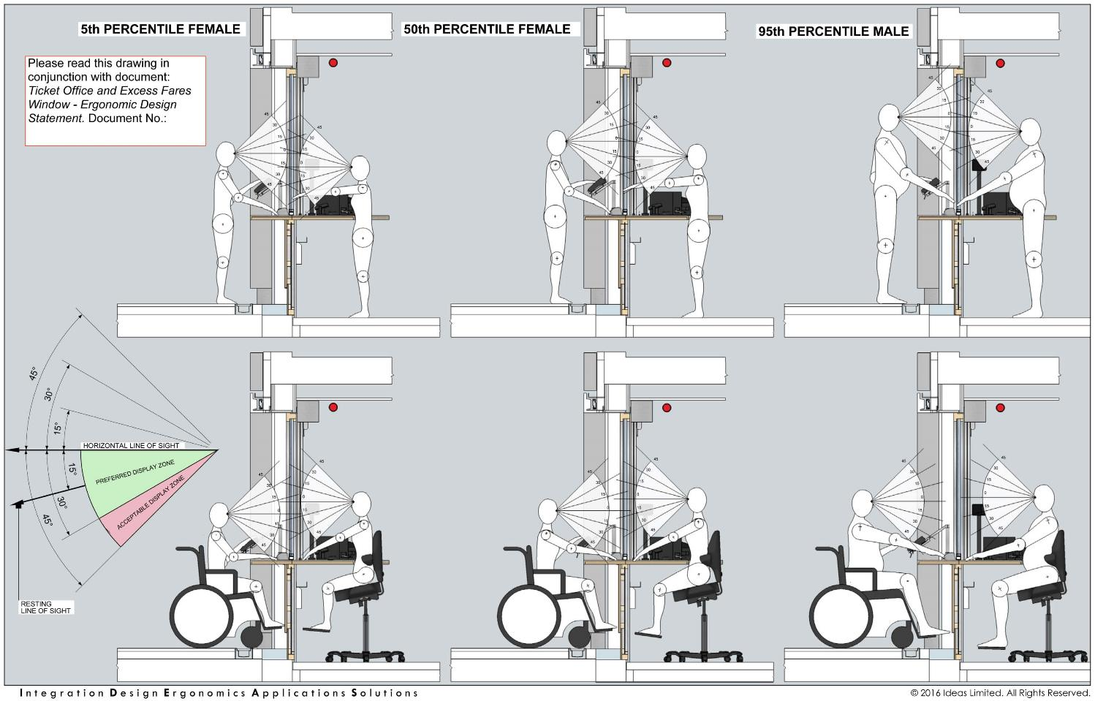

Slide 33
HVALA NA PAŽNJI!!!

